Slide 1
Patrón de diseño_Mediator
Profesora:
Jeanette Riley
Estudiante:
Alvarado Zurissaday 8-940-553

Slide 2
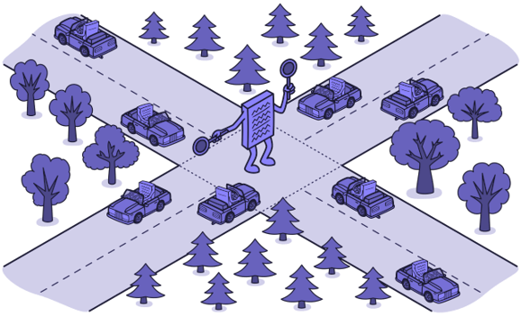
Propósito
Mediator es un patrón de diseño de comportamiento que te permite reducir las dependencias caóticas entre objetos. El patrón restringe las comunicaciones directas entre los objetos, forzándolos a colaborar únicamente a través de un objeto mediador.

Slide 3
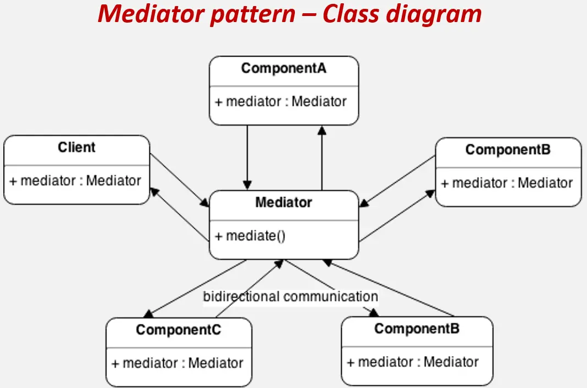
Componentes de Mediador
Los componentes que conforman el patrón se explican a continuación:
Client: Componente que inicia la comunicación con el resto de los componentes por medio del mediador.
Components: Componentes que son parte de la red de comunicación por medio del mediador, éstos pueden ser diversos objetos que comparten el mismo mediador para comunicarse.
Mediador: Componente que sirve de mediador entre el resto de componentes, tiene como principal rol canalizar los mensajes entrantes al destinatario correspondiente.

Slide 4

Ejemplo en la vida real
Mediador
Un buen ejemplo del mundo real del patrón mediador es la torre de control de tráfico aéreo (ATC) en los aeropuertos. Si cada plano tuviera que comunicarse directamente con todos los demás planos, sería un caos. En cambio, todos informan a la torre ATC, y la torre decide cómo transmitir esos mensajes a otras aeronaves. En este escenario, la torre ATC es el objeto mediador.

Slide 5
